Slide 1




Como você chega?
1
Boas-vindas!
2
Esteja confortável, pegue uma água e se acomode em um local tranquilo que já começamos.
3

Slide 2
Esta aula será
gravada
Notes:
Colocar todas las clases.

Slide 3
Aula 9 - Template engine

Slide 4

Objetivos da aula
Entender o que é Template engine.
Diferença entre um template engine e uma estrutura de front-end
Implementando template engine Handlebars no Express.
Notes:
Obligatoria siempre. Indican aquello que se pretende que el estudiante logre con la clase. Recuerda que se enuncian en principio con el verbo en infinitivo delante (por ejemplo: “Comprender…”, “Analizar…”, “conocer…”, etc). Se debe destacar en negrita el verbo. Los objetivos deben ser concretos, medibles y coherentes con los contenidos.

Slide 5
Vamos revisar os principais pontos da aula anterior?
Notes:
Obligatoria siempre. Completar el resumen con palabras claves de lo visto. En caso de cerrar con el “mapa de conceptos” se puede sacar.

Slide 6
Glossário
Router: Middleware express que permite que endpoints comuns sejam agrupados para uma arquitetura mais limpa
API: “Contrato” composto por definições e protocolos, para comunicar componentes
REST: Sistema de estilo arquitetural para sistemas hipermídia distribuídos, para entender a estrutura dos dados com os quais trabalhar.
Middleware: Funções que são colocadas no meio da rota e o callback (req, res) que será executado antes de começar a processar a requisição.

Slide 7
MAPA DE CONCEITOS
Configuração no Express
Handlebars
Express Router
Estruturas
Template Engine
Ejs
Js e CSS
Pug

Slide 8
Agora sim… vamos lá

Slide 9
Template engine

Slide 10

Template engine
Um dos primeiros problemas do desenvolvimento web: dinamismo
No momento, você escreve seu nome:
<h1>Bem-vindo, Maurício!</h1>
Notes:
Imagine que você é um pioneiro no mundo do desenvolvimento web e deseja desenvolver uma página que possa receber bem o usuário que a visita.
Muito emocionante! Mas há um problema: o nome é estático.

Slide 11
Como lidar com dados estáticos em uma página da web?
Você e sua equipe de desenvolvedores contemplam o problema apresentado acima e apresentam diferentes propostas:
Crie n páginas da web para cada usuário (descartado)
Altere a mensagem para "Bem-vindo, usuário", menos agradável, mas mais genérico (descartado)

Slide 12
Como lidar com dados estáticos em uma página da web?
Chame todo mundo de Mauricio e peça que reconheçam o novo nome dele (super descartado, quem propôs isso?)
Desenvolva um código que, antes de renderizar a tag <h1></h1>, delimite uma "marca" substituível por alguns dados, com o estilo:
<h1>Bem-vindo de volta, {{name}}</h1>
(Tudo bem! Começamos com essa ideia)

Slide 13
Como lidar com dados estáticos em uma página da web?
Então, uma vez que temos essa ideia, podemos começar a desenvolver o que será um “Template Engine”. para que possamos colocar
<h1>Bem-vindo de volta, {{name}}</h1>

Slide 14
Como lidar com dados estáticos em uma página da web?
Uma vez com o nome a ser exibido, simplesmente podemos substituir {{name}} pelos novos dados.
Agora, qualquer coisa que precisarmos ser dinâmica, podemos marcá-la como “substituível” e o “Template Engine” substituirá os dados antes de exibi-los ao cliente.

Slide 15
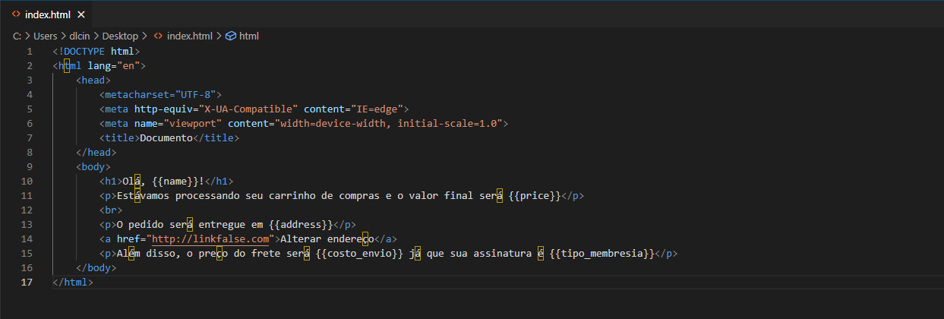
Exemplo de template de carrinho de compras

Slide 16
Template engine como uma solução de dinamismo do site
Existem vários mecanismos de modelo, como: Handlebars, ejs, Pug.
Cada um deles tem uma sintaxe diferente, regras de substituição de modelo diferentes, embora sejam muito semelhantes em operação.
Podemos criar sites completos com base em um mecanismo de modelo, a fim de fornecer uma experiência um pouco mais dinâmica, em comparação com uma página da Web estática.
Neste curso, vamos nos aprofundar no uso do handlebars.

Slide 17
Antes de começarmos, precisamos esclarecer algo.

Slide 18
Template engine versus bibliotecas e frameworks de front-end

Slide 19
Ainda usamos um template engine?
Com certeza, ao longo dos últimos slides, você pensou: "Será que dá tanto trabalho energizar uma saudação de boas-vindas? Isso não é questão de nada com React, Angular, etc.".
No entanto, temos que entender que existem diferentes contextos para cada tecnologia. É por isso que, quando perguntamos a um desenvolvedor "Qual é o melhor entre x e y?" quase sempre ouvimos um “depende”.

Slide 20



A principal diferença: nível de dinamismo
O nível de dinamismo refere-se a quanta interação o usuário tem com a página, bem como quão constantes são as alterações e renderizações dos elementos da página.
Ter definido o nível de dinamismo que nosso projeto terá nos permitirá focar na tecnologia a ser utilizada.
Só porque uma ferramenta é poderosa não significa que seja a solução para tudo.

Slide 21
O que escolher de acordo com o nível de dinamismo?
Para "Landing pages", onde o dinamismo é quase nulo, com exceção dos formulários típicos no final. Podemos usar javascript puro para resolver esse problema, já que não precisamos de um alto nível de complexidade em uma tarefa tão simples.

Slide 22
O que escolher de acordo com o nível de dinamismo?
Quando falamos de um site, começamos a viajar por diferentes páginas, talvez estejamos interessados em mostrar alguns produtos para um catálogo ou um simples sistema de login para pedidos. Então o dinamismo aumenta, aqui poderíamos usar mais um template engine. Dinamismo controlado, mas ainda não com o nível de complexidade para ser considerado um webapp.
Express documentação de template engines

Slide 23
O que escolher de acordo com o nível de dinamismo?
Finalmente, entrando em um webapp, alcançamos o maior nível de dinamismo da web. Como o nome sugere, é um aplicativo no seu navegador. Aqui os elementos mudam constantemente, são muito manipuláveis, requerem respostas mais rápidas e estão constantemente entrando e saindo do DOM.
O mecanismo de modelo não é mais útil neste ponto, pois o Handlebars precisa renderizar totalmente o modelo para exibir as informações atualizadas, isso afeta o DOM e dá a impressão de um site "lento".
É quando um framework ou biblioteca como React, Vue, permite que você aproveite o Virtual DOM para performance, ou como Angular que possui seu próprio mecanismo interno de renderização.

Slide 24
Importante!
Lembre-se que você pode obter o mesmo resultado usando qualquer tecnologia, mas obviamente em alguns casos uma tarefa será muito complexa se escolhermos mal, ou em outros casos perceberemos que o projeto era "simples demais" para a ferramenta usada e talvez " não era preciso fazer tanto”. Você vai aprender fazendo!

Slide 25
Express e handlebars

Slide 26
Handlebars
É um template engine(mecanismo de modelo) projetado para adicionar um nível médio de dinamismo a uma página da web
O referido motor pré-processa o html que queremos renderizar, reconhecendo o padrão {{variable}} , de forma que irá procurar um objeto que tenha a referida propriedade para poder substituir, dando o efeito de dinamismo.
Não se destina a elementos em constante mudança , porque as alterações ainda exigem uma renderização completa do DOM.
Handlebars Documentation

Slide 27
Instalando e configurando Handlebars no Express

Slide 28
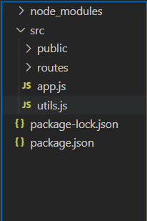
Tenha seu projeto express pronto
Antes de pensar em Handlebars temos que começar a planejar nosso projeto Express. Devemos pensar na estrutura de nossas pastas e onde colocaremos os modelos.
Meu aplicativo será totalmente modelado ou gerarei um modelo para casos especiais? Neste curso trabalharemos em um projeto inteiramente desenhado em templates.
A estrutura inicial deve ser a indicada na imagem:

Slide 29
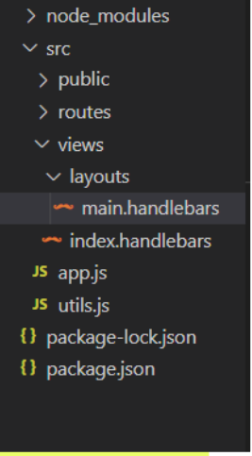
Adicione uma pasta Views
Nesta pasta vamos adicionar todos os templates que queremos utilizar, podemos então entender que aqui colocaremos as páginas que serão utilizadas no projeto.
Porém, precisamos de um framework inicial para colocar os templates, para isso utilizaremos um "layout". Vamos criar uma pasta de layouts dentro das views, e dentro dela colocaremos um “main.handlebars”, referindo-se ao fato de ser o frame principal.
Em seguida, fora dos layouts, mas dentro das visualizações, adicionaremos um índice (página inicial)

Slide 30
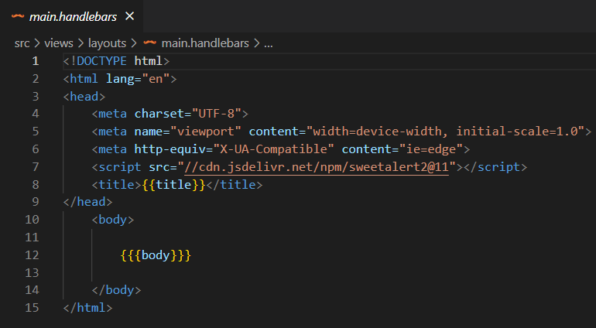
Configure main.handlebars
Observe que é a estrutura de qualquer html, porém, desta vez dentro do corpo colocamos o nome body com {{{}}} (a única vez que o colocaremos entre três chaves)
Agora, cada vista de views que vamos renderizar, será renderizada dentro desse corpo. Dessa forma, não precisamos escrever toda uma estrutura html para cada visualização com a qual queremos trabalhar.
OBSERVAÇÃO: body é a única tag no handlebars que usa a chave tripla {{{}}} o resto são sempre dois {{}}

Slide 31
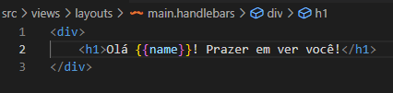
Diga olá a partir index.handlebars
Observe que, como a exibição do index estará dentro do layout principal, não é mais necessário criar uma página para exibir a view.
Vamos gerar uma saudação, indicando que ao entrar no referido percurso será exibido o nome. Observe como colocamos o nome entre as duas chaves, referindo-se a ele como uma variável substituível no tempo de pré-processamento.
Podemos colocar quantas variáveis precisarmos na hora da renderização.

Slide 32

5.Instale o motor do handlebars
Temos a estrutura e os modelos e, no entanto, não configuramos nada no servidor para realmente ler e trabalhar com os modelos.
Para fazer isso, vamos configurar nosso servidor e configurar o mecanismo de modelo(template engine) interno, conseguimos isso instalando com npm:
express-handlebars Repositório

Slide 33
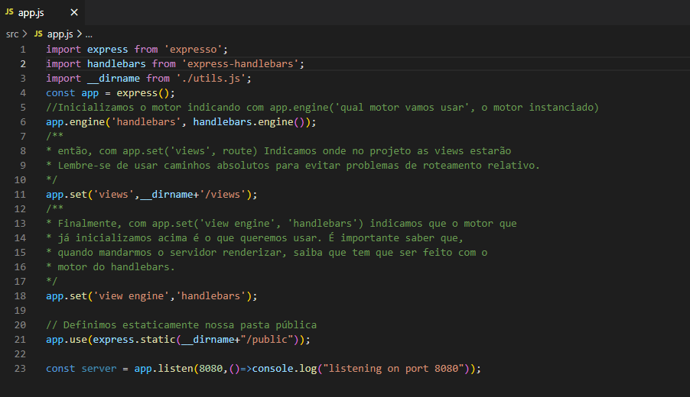
Configurando o handlebars em nosso motor express

Slide 34
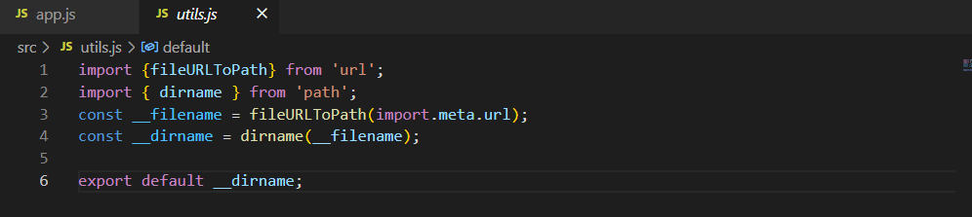
Arquivo utils.js para poder exportar o __dirname
(válido apenas se trabalharmos com type:module)

Slide 35
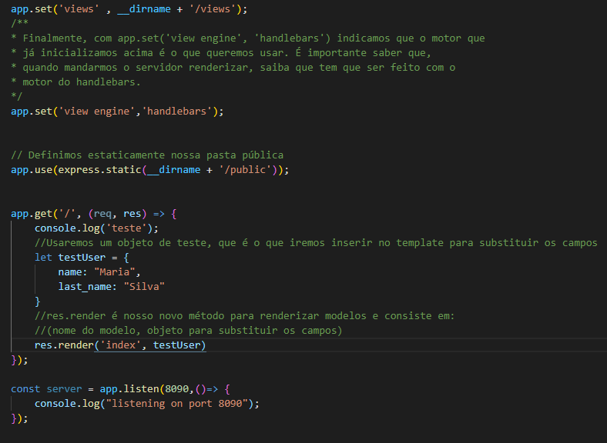
Criando o método GET que renderiza a tela

Slide 36
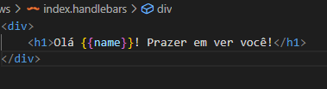
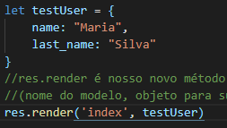

voilá! Agora o template substituiu o nome para receber um usuário específico!
+
=

Slide 37
Dados pessoais
É a sua vez de testar o dinamismo dos handlebars

Slide 38
Atividades em sala
Dados Pessoais
Com base no exemplo anterior, desenvolva uma visualização da Web que permita exibir os dados pessoais de vários usuários.
Use a mesma estrutura mostrada pelo professor para construir um servidor que use o handlebars como motor de modelo.
Configure o modelo para mostrar os seguintes dados: nome, sobrenome, idade, e-mail, telefone.
Crie um array "users" que tenha 5 usuários do tipo objeto, cada um com os dados mencionados acima.
Ao chamar o método get '/', gere um número aleatório para selecionar qualquer um dos usuários e exibir o usuário selecionado aleatoriamente no modelo.
Observe os diferentes resultados no navegador.
Duração: 30 minutos

Slide 39
Break

Slide 40
Estruturas em Handlebars

Slide 41
Não basta substituir
Embora os modelos permitam "substituir" uma marca por dados dinâmicos, os Handlebars também nos fornecem a capacidade de tomar decisões ou estruturas de repetição.
Quando usarmos uma estrutura, faremos com o símbolo # dentro das duas chaves, como:
{{#se condição}}
Não suporta expressões, apenas booleanos.

Slide 42
Não basta substituir
Da mesma forma, podemos realizar ciclos também usando a palavra-chave reservada para Handlebars “each”.
Conforme mencionado, precisaremos colocar a hashtag para executar um loop:
{{#cada elemento iterável}}

Slide 43
Exemplo de estruturas com Handlebars
Podemos adicionar um array chamado “food”, que conterá 5 objetos com os dados: nome, preço
Com base na estrutura já desenvolvida. Adicione ao usuário de teste um campo "role" que pode ser "admin" ou "user"
Você pode modificar o modelo para que, se o usuário for uma função administrativa, ele possa ver a lista de alimentos; se for um usuário, verá apenas as boas-vindas

Slide 44
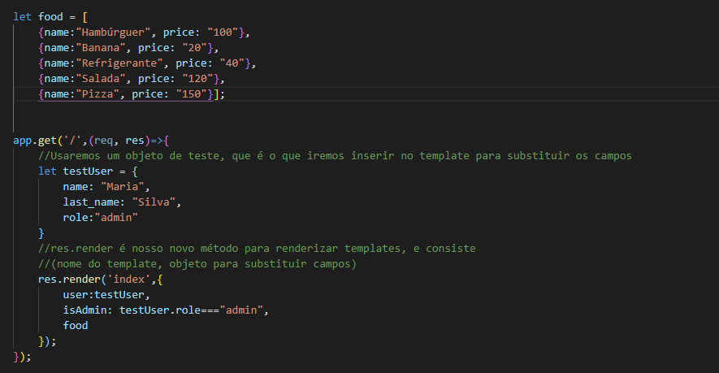
Exemplo: configurando método para torná-lo mais complexo

Slide 45
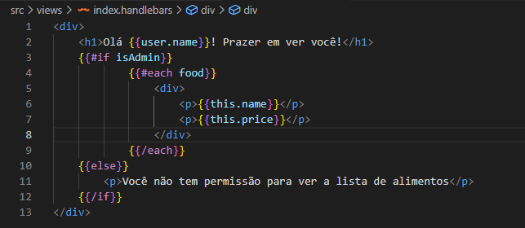
Exemplo: configurando o index para poder usar if/else e cada loop

Slide 46
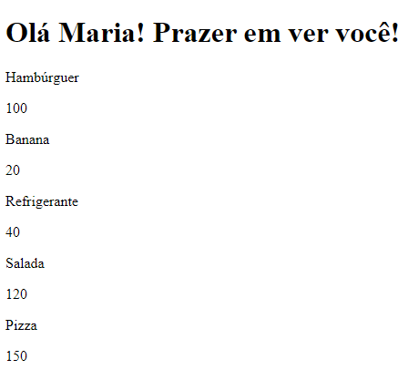
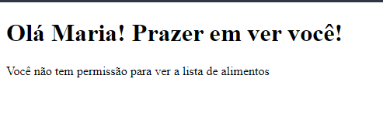
Exemplo: Maria role = user
Exemplo: Maria role = user

Slide 47
Express Router + Handlebars

Slide 48
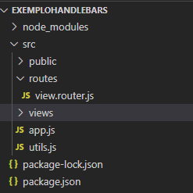
Mover a lógica de exibição para um router
Uma forma de trabalhar corretamente com os templates, conforme nosso site cresce, é colocar as views como se fossem apenas mais um router em nosso servidor.
A grande diferença é que outros roteadores geralmente respondem com res.send. Enquanto o router de exibição deve sempre responder com res.render.
Além disso, este roteador será colocado no caminho raiz '/' e não precisará ser precedido por '/api' como os outros.

Slide 49
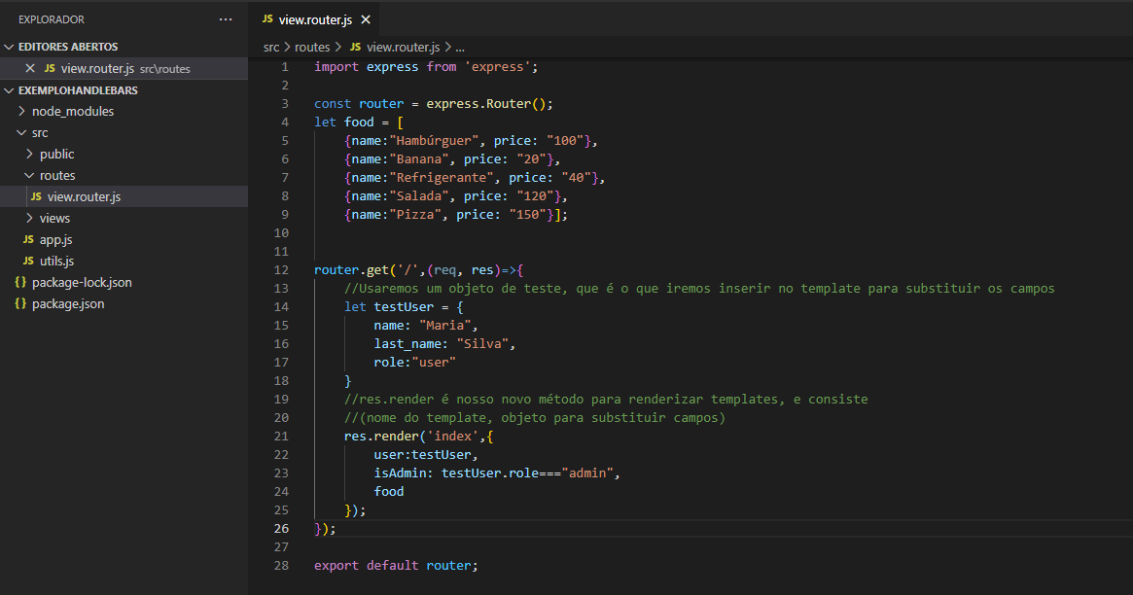
Movendo a lógica acima para o arquivo views.router.js (não se esqueça de exportar o roteador)
(não se esqueça de exportar o router)

Slide 50

Finalmente, usamos apenas o router em app.use
Observe que o router está na rota raiz, portanto, quando quisermos chamar um serviço mais "lógico" que não exija uma exibição, sempre iniciaremos o roteador com "/api/" Já que as rotas sem api, correspondem a exibições a partir de agora.

Slide 51
Adicionando js e css

Slide 52
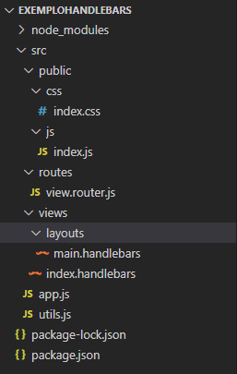
Sua pasta pública ainda funciona
Apesar do fato de que agora temos as páginas em visualizações. Isso não significa que público não é mais útil para nós. Lembre-se que, sendo um serviço de arquivo estático, pode ser usado para armazenar arquivos de todos os tipos com fácil acesso.
Isso significa que também podemos salvar arquivos js e css para poder referenciá-los de qualquer ponto do servidor, neste caso, de cada uma de nossas visualizações. vamos criar uma pasta css e uma pasta js para armazenar nossos arquivos

Slide 53
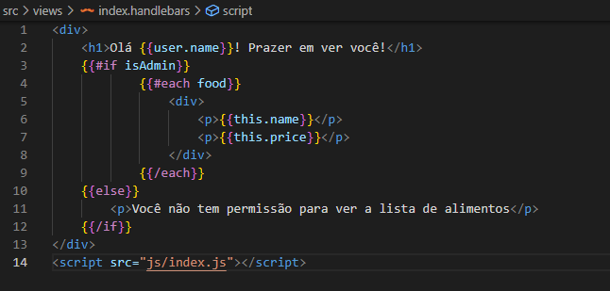
Para lembrar
Usar os arquivos js é fácil
Basta criar sua etiqueta sob o modelo a ser usado. Tente estar sempre abaixo. Isso garante que o arquivo possa ler o DOM corretamente.

Slide 54
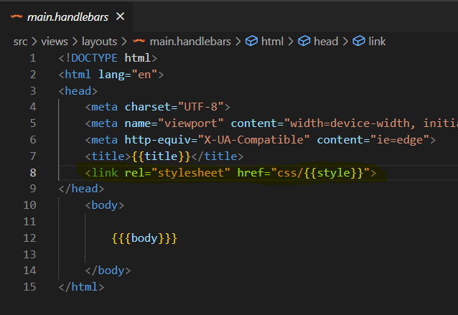
Usar os arquivos css requer mais etapas
Como a referência aos arquivos css está no cabeçalho, mas nossos modelos vivem apenas no corpo, não podemos importá-lo de nosso modelo, temos que fazê-lo a partir do main.layout .
A pergunta é. Como energizar essas visões? A chave é que o mesmo link de importação CSS é uma chave para substituir no modelo .
Interessante!

Slide 55
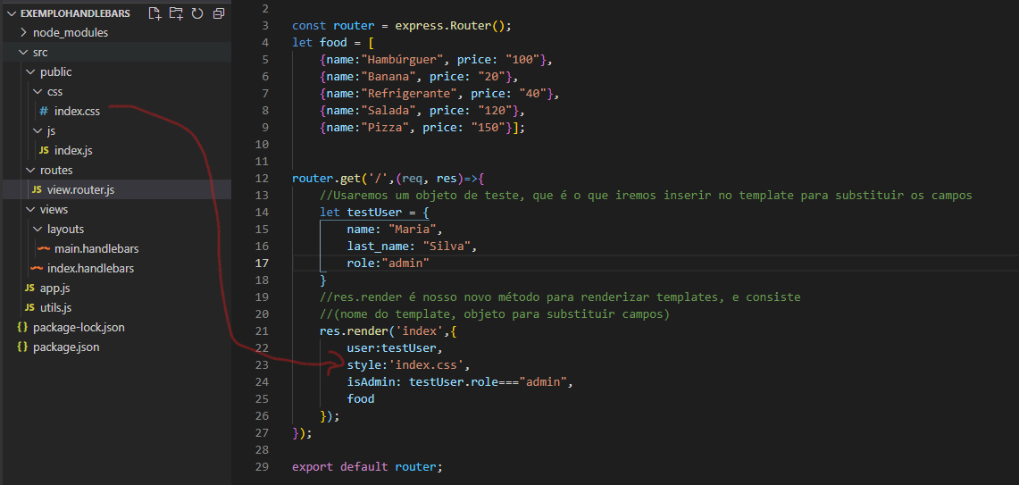
Mas nosso app.render deve mudar
Agora, quando precisarmos mostrar uma view, essa view deve estar associada a um css, que sempre colocaremos como “estilo” no objeto de substituição .
Por exemplo, para reexibir a view index.handlebars, mas agora utilizando o arquivo index.css, enviaremos o objeto com um novo elemento “style”.
Observe que o estilo deve ter o mesmo nome do arquivo, incluindo sua extensão.

Slide 56
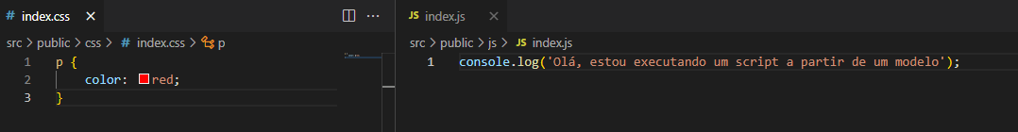
Arquivos index.css e index.js usados ​​em index.handlebars
Um teste simples será feito alterando a cor do <p></p> e exibindo uma mensagem no console para confirmar se os elementos foram importados corretamente.

Slide 57
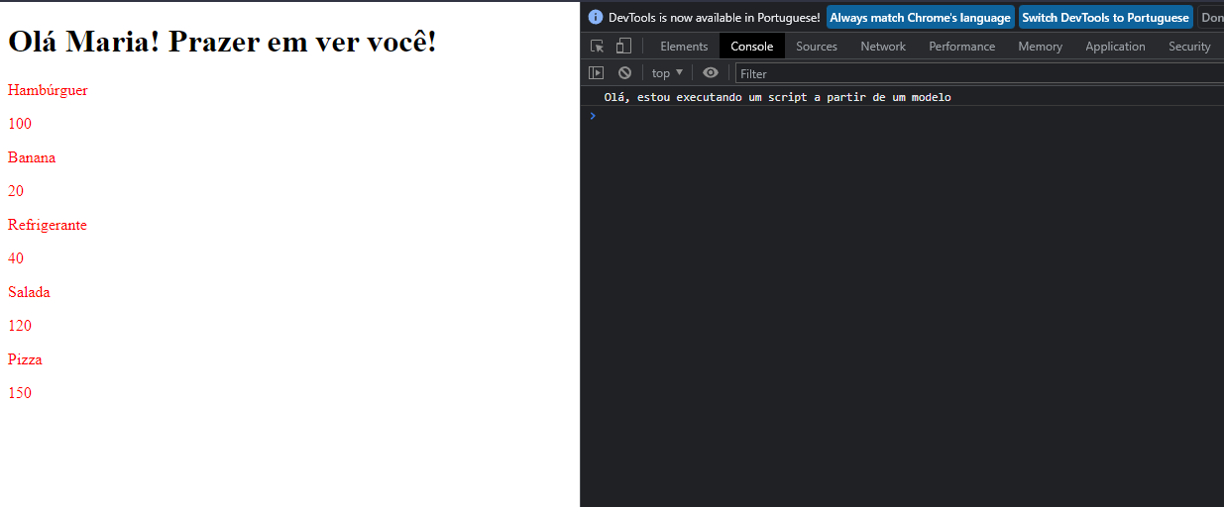
Visualizando as mudanças no mesmo template index.handlebars

Slide 58
Handlebars com express
Aplicando o visto em um novo modelo

Slide 59
Atividade em sala
Handlebars com express
Criando um formulário em um novo modelo.
Será criado um arquivo "register.handlebars" como novo template, onde será colocado um formulário
Este formulário deve ser usado para registrar um usuário, então ele terá um nome, e-mail e senha
Envie os dados para um caminho POST '/user' e salve o usuário em uma matriz. Confirme se o salvamento foi bem-sucedido.
Duração: 30 minutos

Slide 60
Resumo
da aula de hoje:
Entendemos o que é um template engine(mecanismo de modelo)
Vimos alguns casos de uso para entender a necessidade de um template engine
Falamos sobre a diferença entre um template engine e uma estrutura de front-end
Explicamos o uso de Handlebars
Discutimos integração e uso prático do Handlebars no Express
Notes:
Obligatoria siempre. Completar el resumen con palabras claves de lo visto. En caso de cerrar con el “mapa de conceptos” se puede sacar.

